Slide 1



TIẾNG VIỆT 1

Slide 2
Khởi động
1
AI NHANH?
AI ĐÚNG?

Slide 3


a
ă
â
b
c
d
đ
e
ê
g
h
i
k
l
m
n
o
ô
ơ
p
q
r
s
t
u
ư
v
x
y

Slide 4

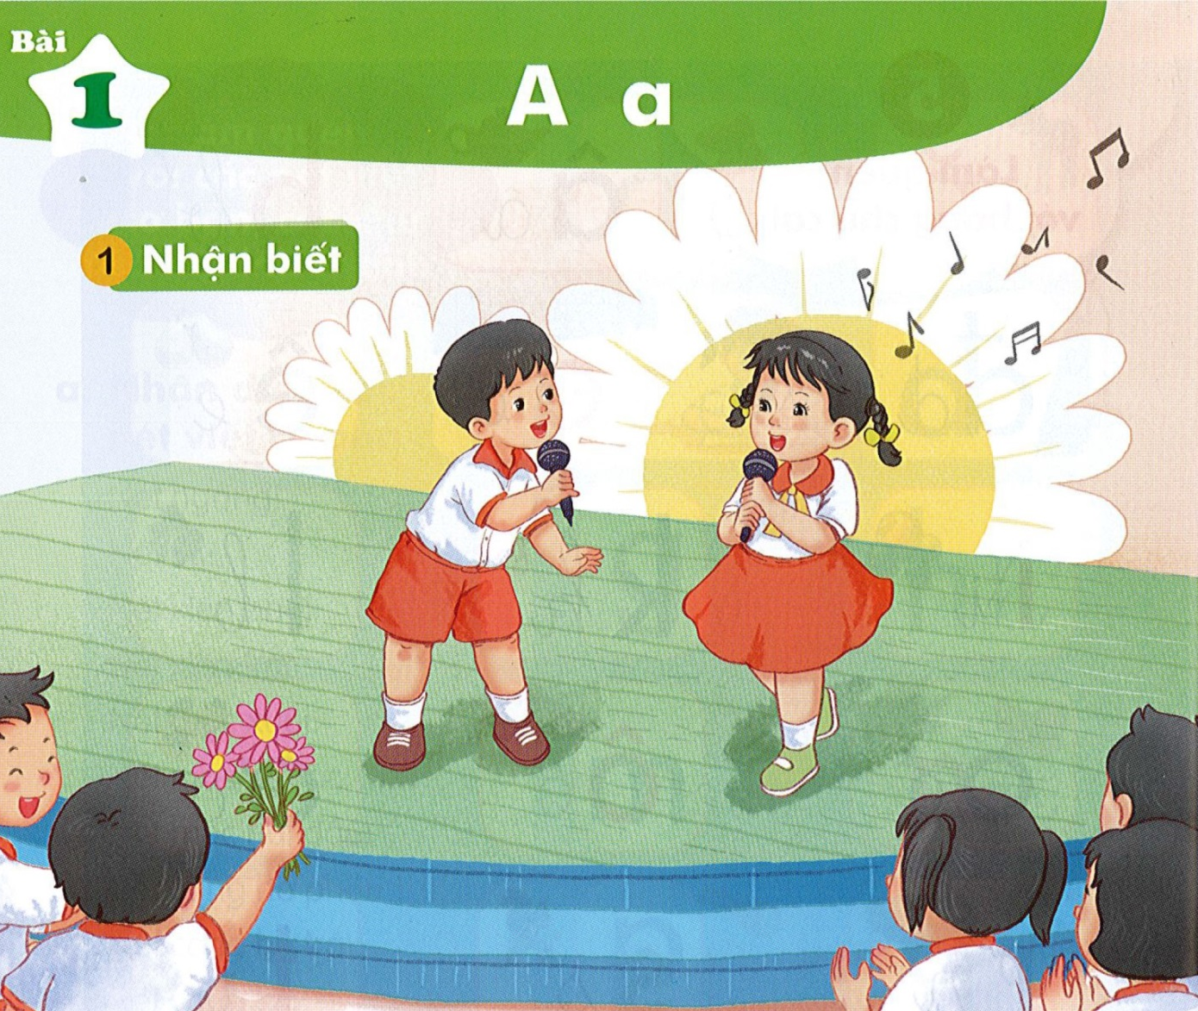
Bài
A a
1
Nhận biết
2
Nam va Ha ca hat.
̀
̀
́

Slide 5
Đọc
3
a

Slide 6



Thư giãn nào!

Slide 7
Hướng dẫn viết bảng
4
a

Slide 8
a

Slide 9
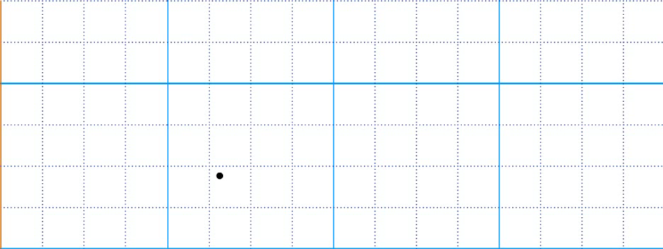


Slide 10
Viết vở
5
a
a
a
a
a
a

Slide 11
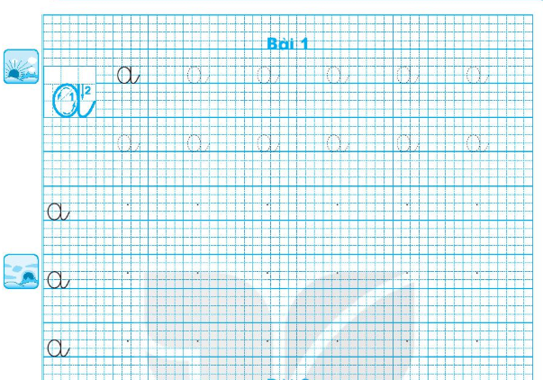

Slide 12
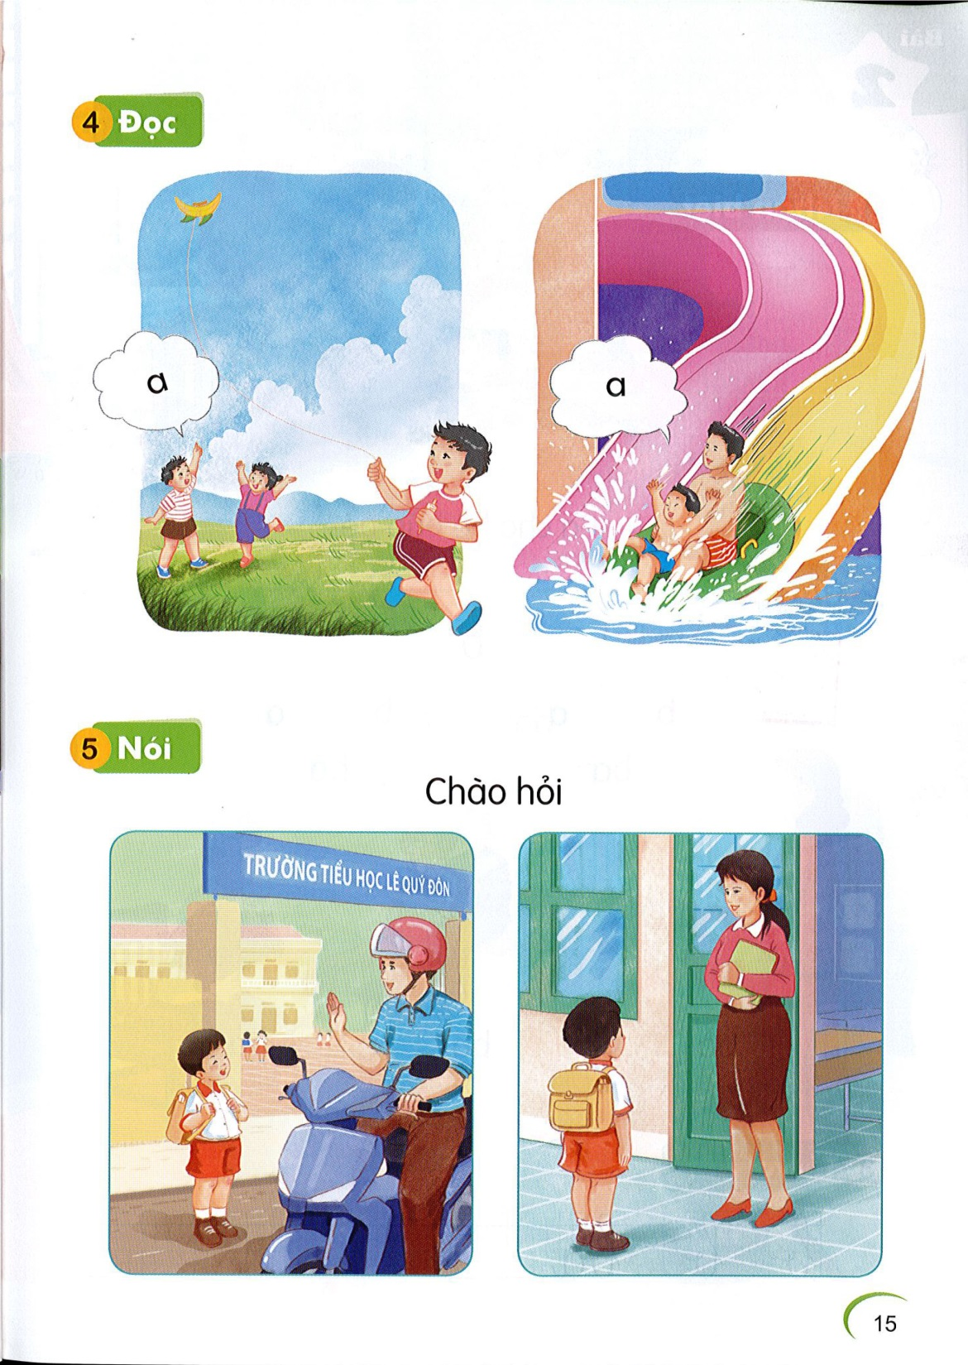
Đọc
6

Slide 13
Nói
7
Chào hỏi

Slide 14


Slide 15
NHANH TAY
NHANH MẮT

Slide 16
Có tất cả bao nhiêu âm a?
a
ê
g
e
a
g
m
a
o
m
n
a

Slide 17


Tên bạn nào chứa âm a?
1
2
3
4
5
Bi
Na
Tèo
Bảo
Sa

Slide 18


